Slide 1
Prof. Gian Maria Varanini
Prof. Marco Stoffella

Slide 2
Dall’Europa carolingia all’Europa ottoniana. Strumentalizzazioni novecentesche

Slide 3
I moderni stati-nazione sono stati definiti “comunità immaginate”, perché sorti dalla trasformazione di tradizioni romantiche nazionaliste in idee politiche.
Il nazionalismo non può creare la realtà, ma è in grado di fabbricare la nazione stessa, interpretando le fonti storiche.
È importante sottolineare che il metodo dell’indagine storica ed i suoi strumenti sono nati nel corso dell’Ottocento, in un clima politico permeato dall’ideologia nazionalista; pertanto non possono essere considerati del tutto oggettivi.

Slide 4
La Francia in età moderna
In Francia circolarono diverse fantasiose opinioni:
Secondo la propaganda prodotta dagli intellettuali di corte, i re francesi vantavano un’origine sassone mentre i nobili discendevano dai Franchi e il Terzo Stato dai Galli.
La propaganda popolare durante la Rivoluzione francese fece sua questa visione bipartita, con i Franchi da un lato e i Galli dall’altro, rovesciandone i valori che venivano attribuiti a ciascun campo annoverando l’attribuzione del potere al popolo.

Slide 5
L’esempio della Germania
Il nazionalismo tedesco cominciò ad assumere una dimensione politica durante l’età napoleonica, come reazione alle sconfitte inferte dalla Francia.
Il segretario di Stato prussiano von Stein chiamò poeti e scrittori a rinforzare l’immagine di una nazione tedesca unita.
Importante per la costruzione culturale della nazione tedesca fu il ruolo della filologia indoeuropea.

Slide 6
Studio della storia e strumentalizzazione della storia: due esempi
Carlo Magno, incoronato imperatore del Sacro Romano Impero nell’800 d.C.
Il Reich di Hitler doveva riunire tutti i popoli dell’Europa occidentale, dunque Carlo Magno risultava più che mai utilizzabile come diretto antesignano dell’impresa.
Carlo Magno fu determinante anche in un contesto storico completamente diverso: la nascita e il consolidamento della Comunità Europea.

Slide 7
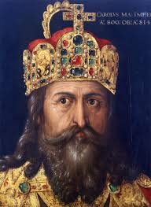
Ritratto di Carlo Magno ad opera di Albrecht Dürer, 1512. Custodito presso il Germanisches Nationalmuseum di Norimberga

Slide 8
Enrico I (Enrico l’Uccellatore), capostipite della dinastia ottoniana:
Durante il XIX secolo e fino alla fine della Seconda Guerra Mondiale i sovrani appartenenti alla dinastia ottoniana furono considerati i primi re tedeschi, fondatori del regno progenitore diretto del Reich guglielmino.
Nel 1936 Himmler, che si riteneva la reincarnazione di Enrico l’Uccellatore, colse l’occasione del millenario della morte del sovrano per organizzare una cerimonia ufficiale solenne presso la sua tomba allo scopo di proclamare il risorgimento del Reich tedesco grazie a Adolf Hitler.

Slide 9
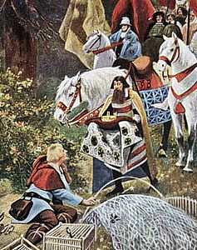
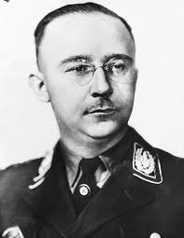
L’incoronazione di Enrico I in un dipinto di Hermann Vogel (1900 circa)
Fotografia di Heinrich Himmler scattata in Germania nel 1945.

Slide 10
È evidente che il dibattito riguardante quali requisiti definiscano una nazione e chi abbia il diritto di essere definito un suo cittadino è tutt’ora aperto e rimane influenzato da concetti sviluppati proprio nel corso dell’Ottocento e nella prima parte del Novecento.
Sara Sagrario Pasantes
Maria Eddikh

